Slide 1
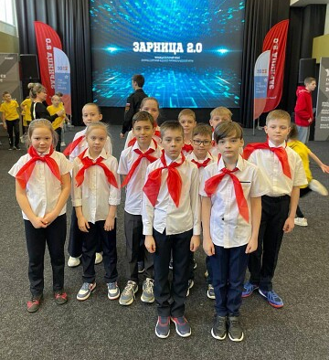
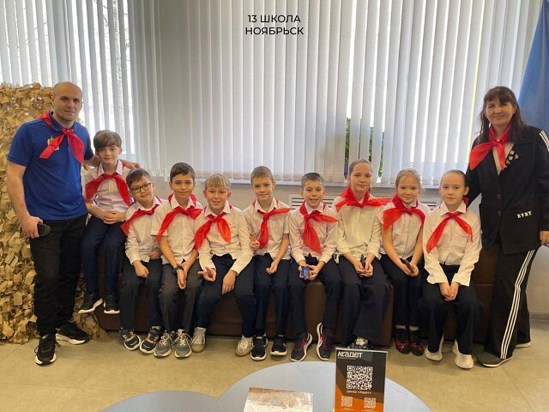
ЗАРНИЦА.
История военно-патриотической
игры

Slide 2

Зарни́ца — всероссийская молодёжная военно-спортивная игра. В игре принимают участие сборные команды молодёжных общественных объединений и учащихся образовательных организаций.

Slide 3

Пионерская военно-спортивная игра в СССР представляла собой имитацию боевых действий, похожую на военные учения. В ходе игры пионеры делились на команды и соревновались в различных военно-прикладных видах спорта с игровыми элементами. Игра являлась частью системы начальной военной подготовки школьников в СССР.

Slide 4

Первые правила игры
разработала учительница из села
Мысы Краснокамского района
Пермской области. 23 февраля
1964 года была проведена первая
игра совместно с военными.
Официально военно-спортивная
игра «Зарница» была организована
в СССР в 1967 году. Целью игры
было военно-патриотическое
воспитание советской молодёжи.
«Зарница» входила в план
организации начальной военной
подготовки в средних учебных заведениях в связи с сокращением военной службы с 3 до 2 лет.

Slide 5

10 января 1967 года «Пионерская правда» напечатала приказ № 1 первого командующего игрой, Героя Советского Союза, маршала артиллерии Василия Ивановича Казакова.
Своим приказом маршал поставил задачу создать юнармейские батальоны, обучить молодёжь навыкам армейской жизни, а также воспитывать её в духе любви к Родине и готовности противостоять любым врагам.
Медаль победителю военно-спортивной игры «Зарница» на приз газеты
«Пионерская правда»

Slide 6
В том же 1967 г. прошёл первый финал Всесоюзной игры «Зарница», которая была проведена в Севастополе, на знаменитой Сапун-горе.
В игре «Зарница» участвовали ученики 4-7-х классов, которые отдыхали в пионерских лагерях. Подростки постарше играли в схожую военно-спортивную игру «Орлёнок». Цель игр «Зарниц» и «Орлят» зависела от возраста играющих и заключалась как от простого срывания бумажных погон с игроков другой команды до самых настоящих военных учений с привлечением бронетехники, дымовых шашек и взрывпакетов.
Часто игра «Зарница» проходила на территории воинских частей, и тогда план игр составлялся при участии кадровых военных.

Slide 7
Обычно, играющие в зарницу участники делились на две команды, арбитра и нескольких нейтральных наблюдающих.
Затем, пока команды вырабатывают тактику, арбитр определяет местоположение баз обоих лагерей противников; меткой базы является какой-то достаточно заметный предмет, например, флаг.
Целью обеих команд является захват флага противника. У каждого из участвующих есть индикатор жизни/здоровья — погоны: каждому человеку наклеиваются или пришиваются по два погона на плечи; у капитана их четыре. Для того, чтобы «убить» человека, надо сорвать с него погоны; если сорвана только половина, то человек не может бегать и просто ходит.
Чаще всего, победитель определялся по сумме набранных им баллов: за захват флагов и уничтожение противников баллы начисляются, за нечестную игру уменьшаются. Иногда победителем считают первого добывшего флаг противника.

Slide 8

Аналогом «Зарницы», проводимым для старшеклассников, была военно-спортивная игра «Орлёнок».
Эмблема всероссийской игры «Зарница»

Slide 9
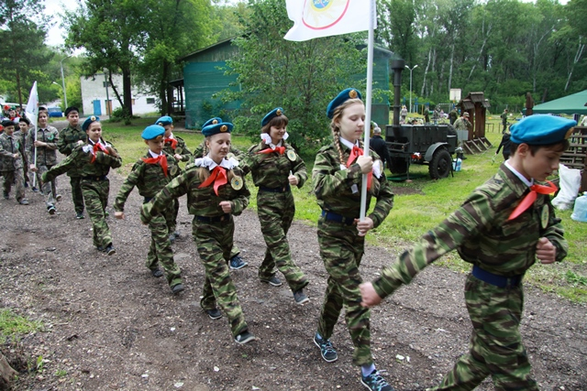
До недавнего времени игра не входила в программу подготовки школьников и практически была забыта. Однако в марте 2011 года Минобороны и Министерство образования и науки, молодежи и спорта договорились о проведении в школах Всеукраинской военно-патриотической спортивной игры "Зарница". Соответствующий совместный приказ Минобороны, В документе указано, что "Зарница" является составной частью общегосударственной системы национально-патриотического и физического воспитания детей и учащейся молодежи.

Slide 10
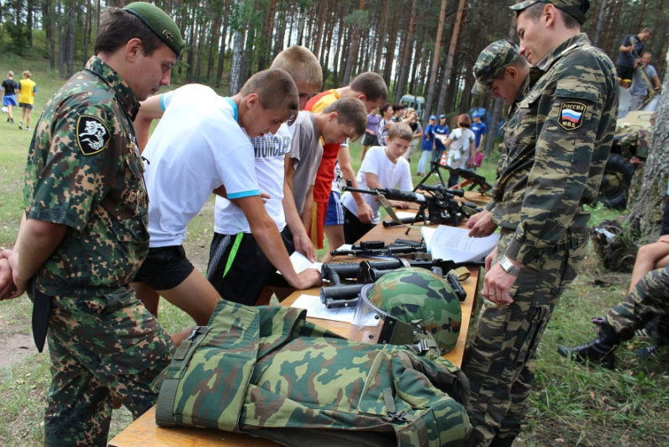
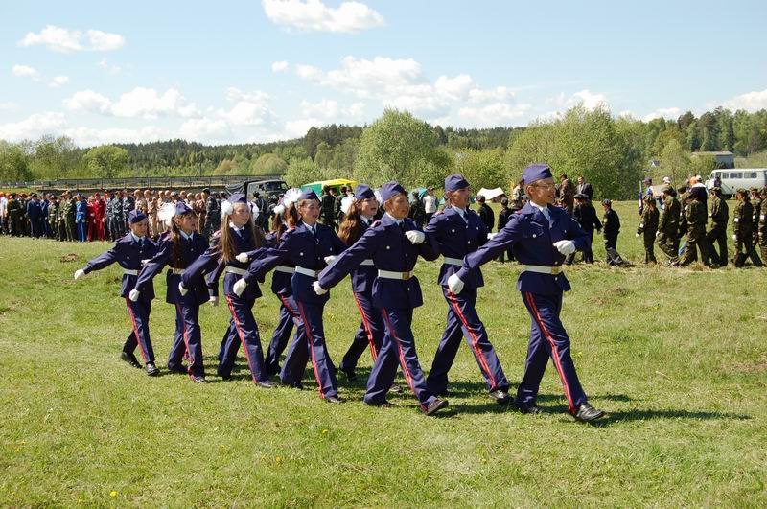
Основными организаторами всероссийской игры являются Министерство образования и науки РФ, Министерство обороны РФ и общественная организация «Российский союз молодёжи».
В программу «Зарницы» входят смотр строя и песни, проверка знаний по военной истории и символике России, правилам дорожного движения, ориентирование на местности, стрельба, метание гранаты, силовые упражнения, спортивная и военизированная эстафеты и другие военно-спортивные состязания.

